Slide 1
Proces Proizvodnje ☺
Autori:
Jovana Torović,
Olivera Mitrović i
Tijana Otmačić

Slide 2
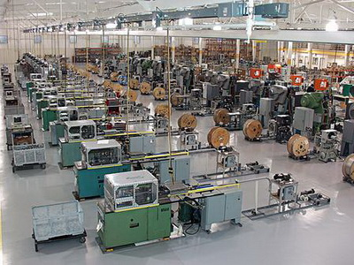
Proces Proizvodnje
∗ Proces proizvodnje je tehnika za proizvodnju predmeta od :drveta,tkanine,papira,plastike,metala,..

Slide 3
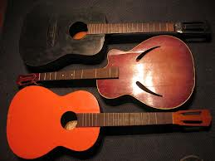
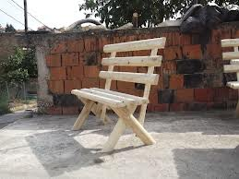
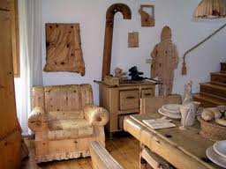
Predmeti od drveta ☺
Od drveta se mogu napraviti ,predmeti kao što su :
GITARE KLUPE
Od drveta se mogu napraviti
razni materijali kao i ceo drveni
NAMESTAJ...

Slide 4
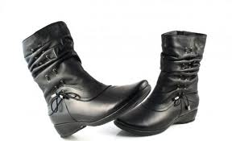
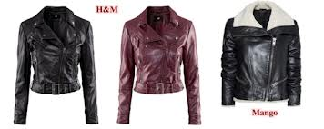
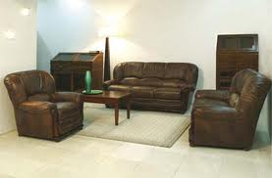
Predmeti od kože :
Od kože se mogu napraviti razni predmeti
kao što su :
KOŽNE ČIZME
KOŽNE JAKNE
Od kože može da se napravi i
kućni nameštaj .. ☺

Slide 5
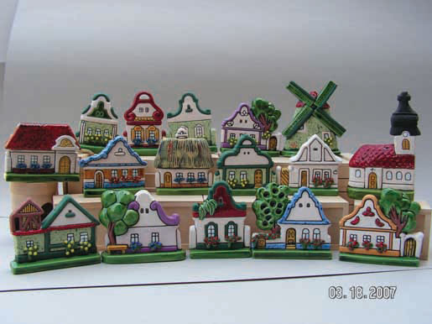
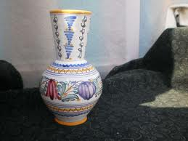
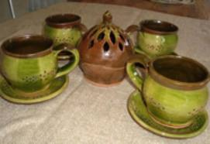
Premeti od keramike :
Od keramike se mogu
praviti razni suveniri
Od keramike se takođe moze
Napraviti i razne šarene vaze za cvece,kao
I razno kuhinsko posuđe.

Slide 6
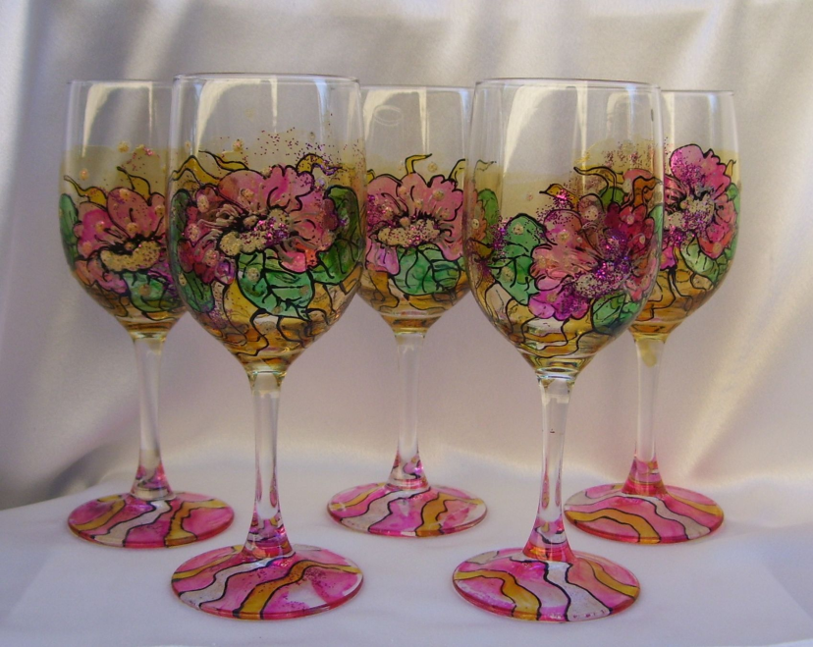
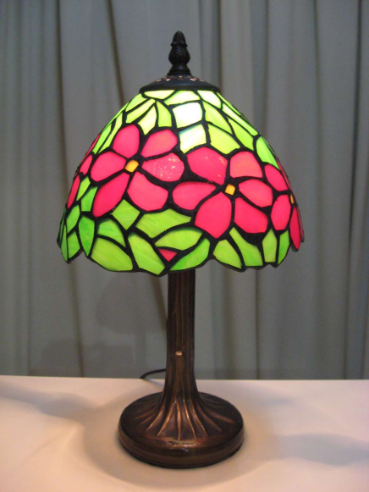
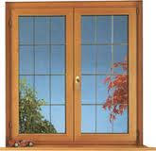
Predmeti od stakla:
Od stakla se mogu napravi čaše
takođe i
lampe ,
od stakla se mogu praviti i
prozori ..

Slide 7
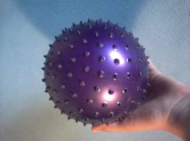
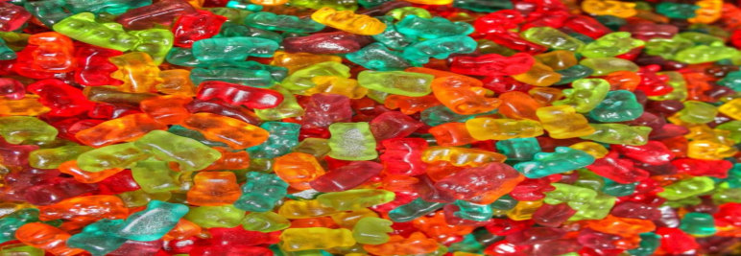
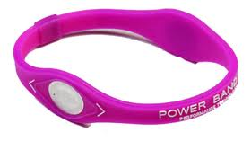
Predmeti od gume
Od gume se moze napravitit gumena
lopta ..
takođe i gumene bombone
koje svi volimo!njam,njam,njam....!
Od gume se prave i gumene narukvice ...

Slide 8
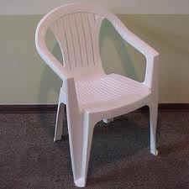
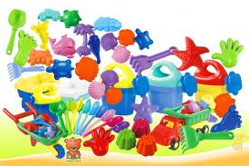
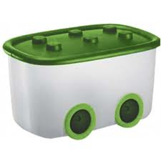
Predmeti od plastike:
od plasike ze mogu napraviti razne stolice
igracke se mogu
napraviti od plastike
i takođe se od plastike mogu napraviti
kutije za igracke ili knjige......

Slide 9
Proces proizvodnje jedne SOFE ☺
Ovo je ceo sastav onoga što je u sofi .. ☺
Proces proizvodnje sofe je ovakav:
1.) Sofa se sastoji od drveta koji se prerađuje ,meri se određena dužina i seče se po toj meri !! ☺
2.) Takođe posle toga dodajemo federe ili žice .. ☺
3.) Ispod sunđera je poslagana GURTNA..
4.) Dodamo penu ili sunđere ..
5.) Skroz na dnu sofe ima četiri drvena elementa koja sofi omogućuju stabilnu ravnotežu ..
6.) Posle svega toga preko sofe je stavljena : Eko koža ,tkanina,.. A takođe i ŠTOF !! ☺ ....

Slide 10
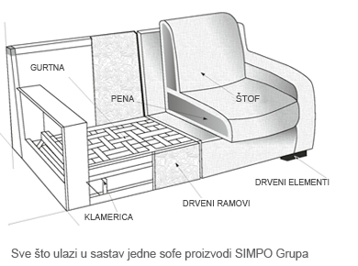
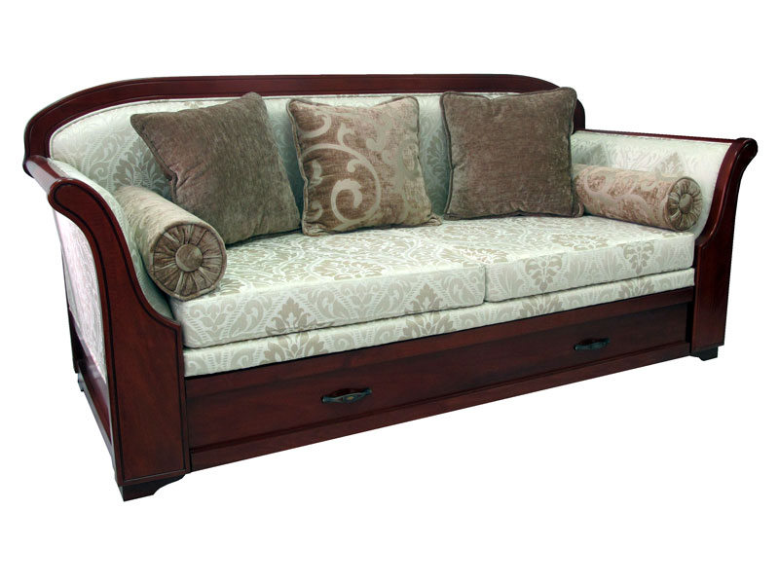
Ovo je slika SOFE ☺
Kada je završena izgleda
ovako :

Slide 11

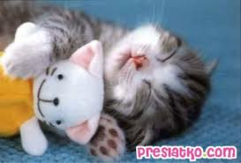

Kraj !!!!!! ☺
HVALA NA PAŽNJI !! ☺
Nadamo se da vam se svidela naša današnja
PREZENTACIJA ... ☺

